Slide 1

TEHNOLOGIILE ETHEREUM, FLUTTER, SOLIDITY, WEB3DART ȘI FIREBASE CU APLICAȚII ÎN SISTEMELE DE VOT DESCENTRALIZATE
Realizată de : Urmă Tudor-Irinel
Coordonator : Conf.dr. Kevorchian Cristian

Slide 2
Introducere
Cercetare
Sinteză
Propunere
Implementare
Analiză
Sistemele de vot tradiționale prezintă dualitate dintr-o perspectivă negativă, a slăbiciunilor.
Notes:
Sistemele de vot tradiționale prezintă dualitate dintr-o perspectivă negativă, a slăbiciunilor. Din punct de vedere legal aceasta poate conduce ușor spre fraudă, falsificarea eventuală a voturilor, iar paralela se construiește și din punct de vedere social intervenind lipsa încrederii alegătorului în ceea ce privește validitatea voturilor.

Slide 3
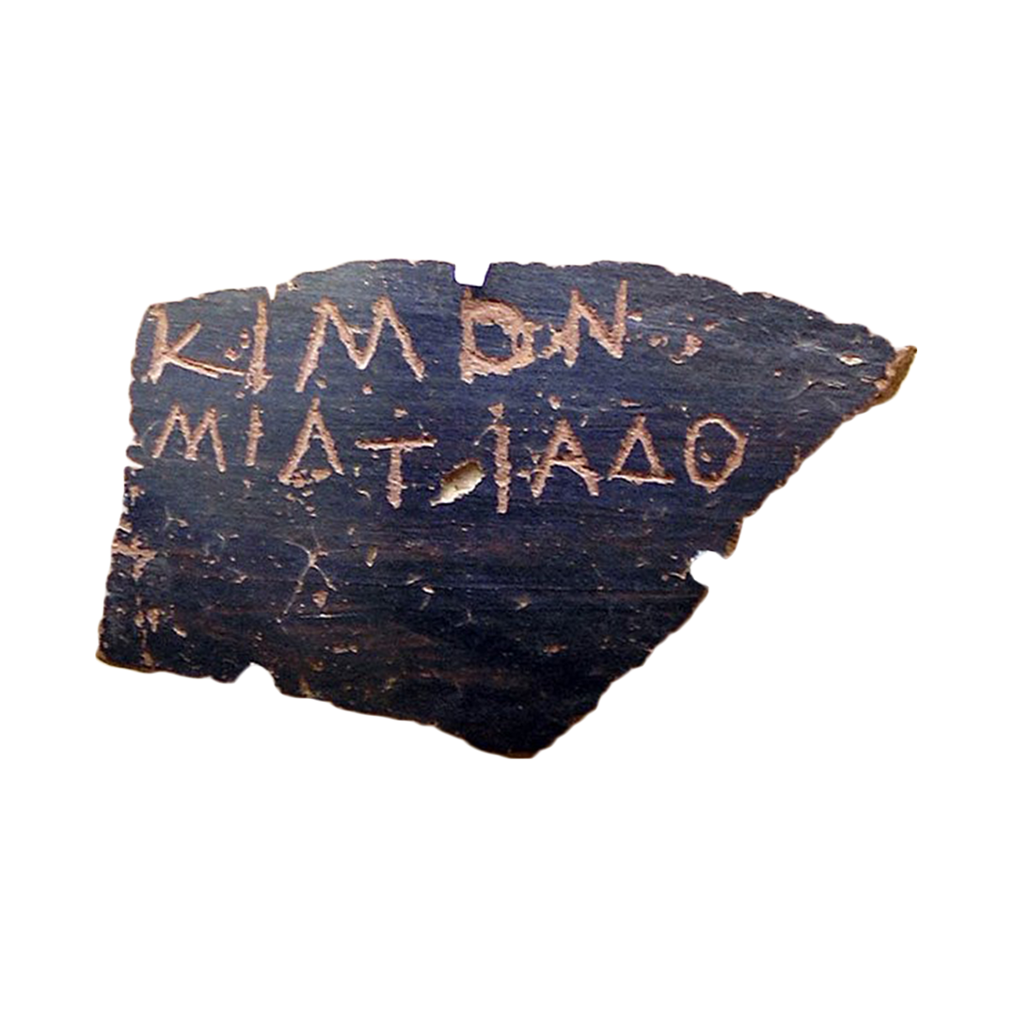
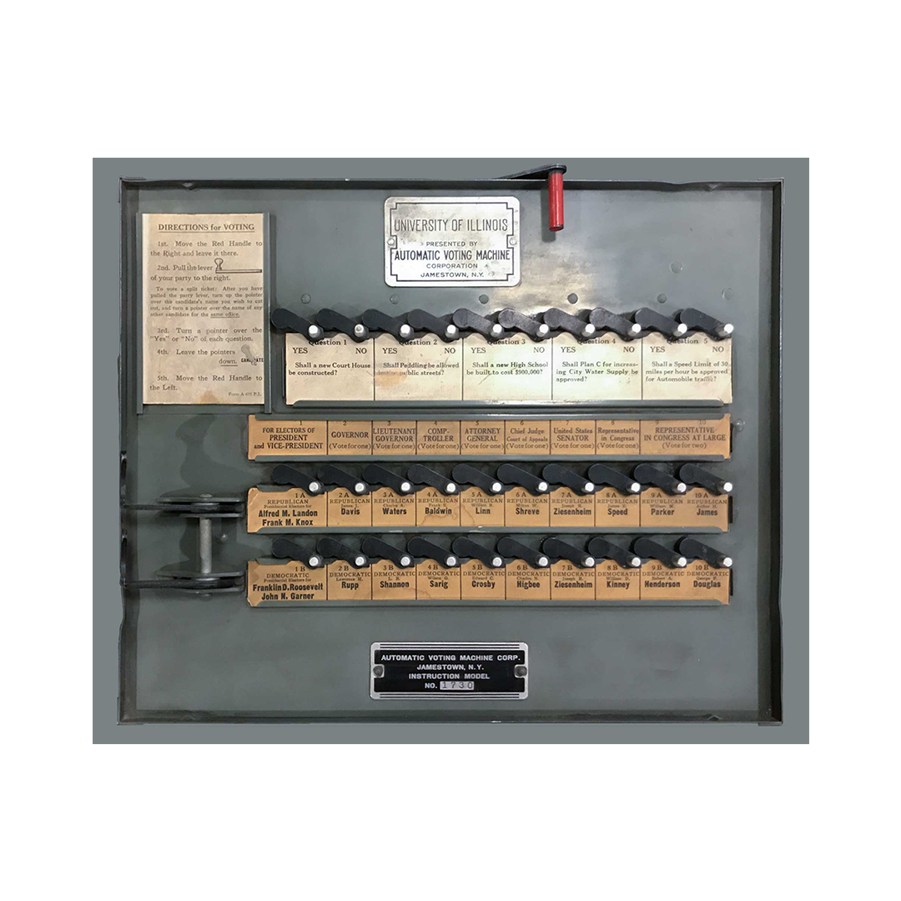
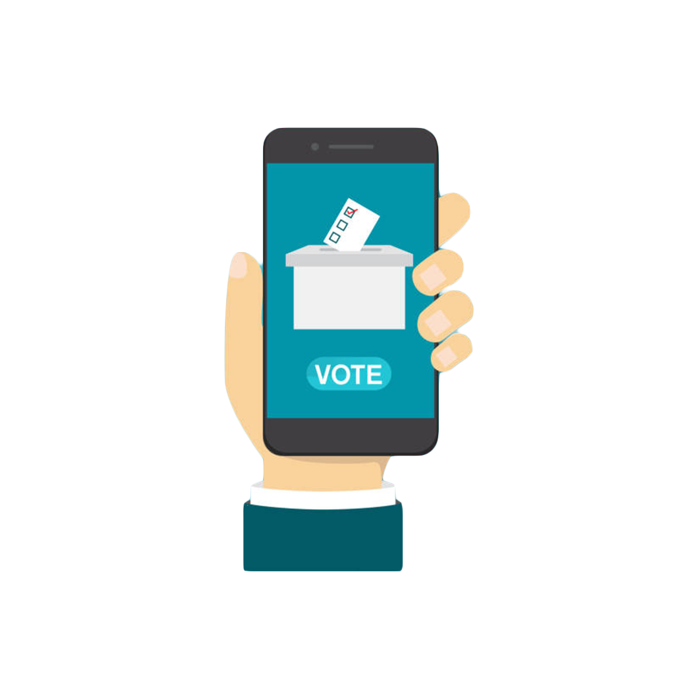
Votul în ascensiunea lui
Cunoașterea rădăcinilor
Primele
forme
Votul
modern
Era
digitală

Slide 4
Votul în ascensiunea lui
Cunoașterea rădăcinilor
Primele
forme
Votul
modern
Era
digitală
Notes:
Prima punere in practica a unei forme de votare a fost observată în Grecia antică, mai exact în Atena, undeva în jurul secolului al V-lea î. Hr. Această formă de votare consta în strângerea cetățenilor, mai exact cetățenii liberi de sex masculin ce dețineau pământ, în grupuri ce își exprimau voturile folosind mâinile sau în scris, pe o bucată de oală spartă numită ostraka. Aceștia votau pentru exilarea, pentru o perioada de 10 ani, liderului politic, care trebuia sa obțină un număr de cel puțin 6.000 de voturi.
Mai târziu apare in Roma un sistem de vot mai complex în care participanții votau pentru direct pentru liderii lor, totuși, dreptul de vot a fost oferit doar anumitor persoane ce dețineau, la acel timp, o anumită postură și avere. Acest sistem a pus bazale pentru regimului politic democratic care a urmat.
În jurul secolului al XIII-lea, în Veneția a fost implementat un sistem de vot denumit "vot de aprobare" la care un participant vota toți candidații pe care acesta îi favoriza, iar la final, candidatul cu cele mai multe voturi câștiga.

Slide 5
Votul în ascensiunea lui
Cunoașterea rădăcinilor
Votul
modern
Primele
forme
Era
digitală
Notes:
Votul modern se remarcă a fi într-o ascensiune continuă, datorită progresului în domeniul tehnologiei. Prima mașină mecanică folosită pentru votare a fost utilizată la începutul anilor 1900, aceasta având ca scop să reducă fraudele și erorile ce apăreau în urma numararii voturilor.
La mijlocul secolului al XX-lea apar în lumina sistemele de vot cu carduri perforate și cele cu scanare optică care mai apoi sunt acaparate de mașinile electronice de vot ce apar la inceputul secolului al XXI-lea. Acest avans tehnologic vine astfel cu noi oportunități, dar și cu noi provocări în special asupra securității și integrității proceselor de votare.

Slide 6
Votul în ascensiunea lui
Cunoașterea rădăcinilor
Era
digitală
Primele
forme
Votul
modern
Notes:
Creșterera exponențială a tehnologiei la care suntem martori vine cu numeroase șanse de schimbare a felului în care sunt desfășurate sistemele de votare. Apare conceptul de votare prin internet, dar și sistemele de vot bazate pe blockchain. Tehnologia blockchain, împreună cu natura sa descentralizată și invariabilă, promite astfel să rezolve problemele asociate sistemelor de vot deja cunoscute cum ar fi frauda, securitatea și transparența.

Slide 7
Blockchain
Istorie
Prezentare
Caracteristici
Utilizări
Terminologii

Slide 8
Blockchain
1982 – David Chaum
1992 – Stuart Haber și Scott Stornetta
2009 - Satoshi Nakamoto (Bitcoin)
2015 - Vitalik Buterin (Ethereum)
Istorie
Prezentare
Caracteristici
Utilizări
Terminologii
Notes:
Istoria acestei tehnologie dateaza înca din anul 1982, când criptograful David Chaum propune un concept pentru un protocol asemanator unui blockchain in disertația sa reușind astfel să pună bazele securității digitale și protocoalelor criptografice. În anul 1992 Stuart Haber și W. Scott Stornetta propun un sistem de marcare temporală (timestamp) a documentelor digitale cu scopul de a asigura integritatea, astfel aceștia reușesc să introducă un lanț criptografic sigur de blocuri. \cite{haber1991time}
Blockchain-ul a luat naștere prin prisma unei singure persoane, mai exact Satoshi Nakamato, în anul 2008, acesta reușind să îmbunătățească design-ul inițial la nivel conceptual. Un an acest design este implementat, rețeaua Bitcoin este pornită, iar primul bloc, denumit și blocul genezei, este minat de însăși Satoshi Nakamoto.\cite{bitcoinpeertopeer}
Urmează o perioada de dezvoltare și extindere ce rezultă în apariția Ethereum în anul 2015, prin intermediul caruia Vitalik Buterin, creatorul acestei plaftorme, introduce contractele inteligente și aplicațiile descentralizate prin mașina virtuală Ethereum.

Slide 9
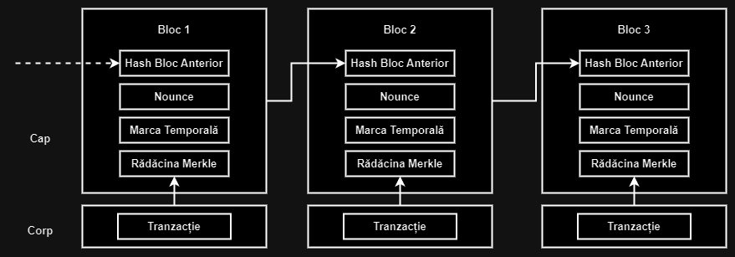
Blockchain
Nod
Tranzacție
Bloc
Lanț
Mineri
Consens
Istorie
Prezentare
Caracteristici
Utilizări
Terminologii
Notes:
Blockchain-ul este un registru de date descentralizate și distribuite într-un mod sigur. Acesta este creat de o secvență de blocuri, sau celule, legate între ele, iar fiecare bloc include hash-ul blocului anterior, marca temporală, nonce și rădăcina Merkle. Hash-ul blocului anterior are ca scop să mențină relația dintre blocul curent și cel precedent, marca temporală, sau timestamp în engleză, verifică datele curente și atribuie timpul sau data la care a fost creat documentul digital. Nonce reprezinta un număr folosit o singură dată, este particular mecanismului de consens PoW (proof of work sau dovada muncii), și este asignat blocului pe perioada minării. Rădăcina Merkle este un tip de structură de date cadru care stochează tranzacțiile într-un bloc prin fabricarea unei amprente digitale a întregului set de tranzacții. Prin prisma acesteia ne este asigurata imuabilitatea și siguranța blockchain-ului întrucât datele înregistrate într-un bloc nu mai pot fi modificate pe viitor fără modificarea blocului precedent.

Slide 10
Blockchain
Transparență
Imuabilitate
Proveniență
Descentralizare
Anonimitate
Criptografie
Istorie
Prezentare
Caracteristici
Utilizări
Terminologii
Notes:
Caracteristicile ce pun în valoare aceasta tehnologie sunt:
Cripotrafie - părțile implicate oferă dovezi criptografice și computaționale fapt ce asigura autenticitatea și exactitatea tranzacțiilor
Imuabilitate - menționat anterior, documentele aflate într-o rețea blockchain nu pot fi șterse sau modificate
Proveniență - se poate cunoaște trecutul oricărei tranzacții într-un astfel de registru
Descentralizare - remarcată prin distribuirea informației catre nodurile participante, controlul acesteia fiind realizat sub algoritmul consensual
Anonimitate - fiecare nod, sau utilizator, are generată o adresă și nu poate fi identificat.
Transparență - O rețea blockchain este aproape împosibil de șters deoarece un astfel de proces necesită o putere de calcul imensă\cite{s21175874}

Slide 11
Blockchain
Sisteme bancare și de plată
Contracte Inteligente
Sănătate
Finanțe descentralizate
Donații
IoT
Istorie
Prezentare
Caracteristici
Utilizări
Terminologii
Notes:
Datorită naturii sale, ce oferă soluții sigure, transparente și descentralizate, tehnologia blockchain poate fi, și este, integrată într-o gama largă de arii. Deși, aplicarea unui astfel de registru distribuit este perfect pentru sistemele bancare și de plată, această tehnologie nu se oprește aici gasind astfel implicare și în criptomonede, sănătate, contracte inteligente, finanțe descentralizate, donații, internetul lucrurilor

Slide 12
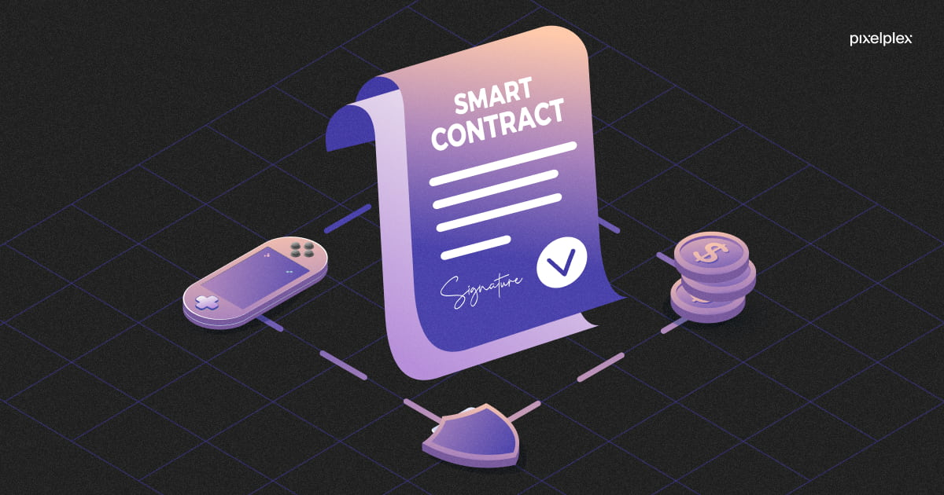
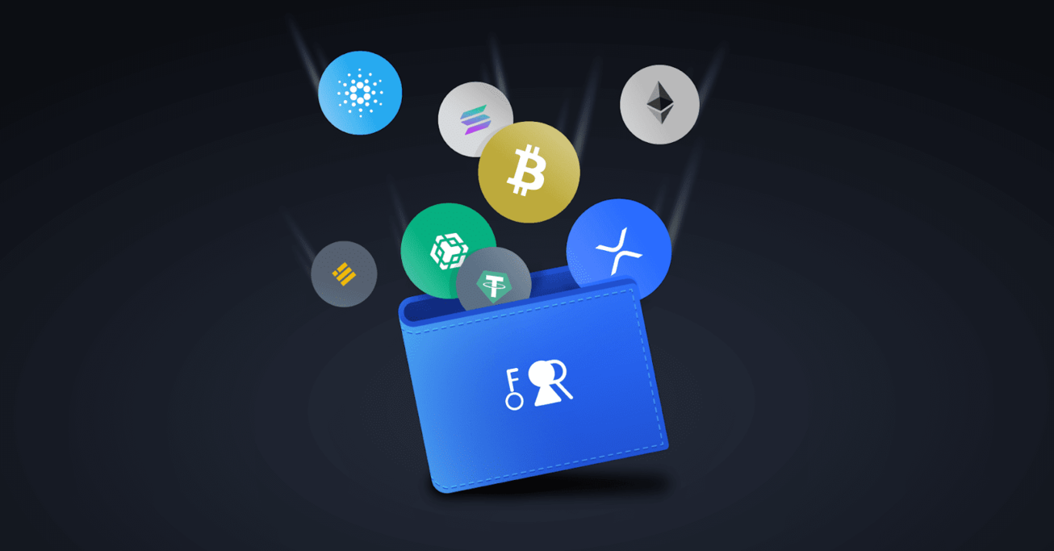
Blockchain
Contract Inteligent
Portofel
Istorie
Prezentare
Caracteristici
Utilizări
Terminologii
Notes:
Contractele inteligente datează din 1998, moment în care Nick Szabo a dezvoltat o monedă virtuală denumită "Bit Gold", acesta a reușit sa prezică anumite aspecte pe care, în prezent, le catalogăm drept uzuale.\cite{smart_contracts}
Din punct de vedere analitic, denumirea lor arată implicit funcția autentică a contractelor de a crea o legatură intre cele doua părți aferente, acordurile acestora fiind scrise în linii de cod. Rularea acestora este proprie, un contract inteligent își efectuează funcțiile automat când anumite condiții sunt respectate, astfel reușind să elimine necesitatea unei părți intermediare. Contractele inteligente oferă și beneficii ca reducerea riscurilor tranzacțiilor, reducerea costurilor de administrare și serviciu, și sporește eficiența proceselor la nivel de corporație. \cite{info14020117}
O mențiune notabilă este portofelul din cadrul unei rețele blockchain. Acesta conține o colecție date ce identifică utilizatorul și îi permite acestuia să realizeze acțiuni în rețea.

Slide 13
Sistemele de vot electronice
Clasificare
Caracteristici
Blockchain și Contractele Inteligente

Slide 14
Sistemele de vot electronice
Clasificare
Caracteristici
Blockchain și Contractele Inteligente
Cartelă perforată
DRE
Sisteme de scanare optică
Dispozitive de marcare a voturilor
Votarea prin internet
Notes:
Cartela perforată a apărut în anii 1960, acestea erau depozitatea într-o cutie urmând a fi scanate folosind un cititor specific.
DRE este un sistem de vot electronic ce prezintă buletinele de vot și înregistrările votantului direct pe un calculator, acesta interacționând folosind butoane fizice sau ecrane touch screen.
Sistemele de scanare optică folosesc calculatoare ce conțin părți hardware si software specifice, alegătorii marchează votul pe un buletin de vot ce poate fi citit de un dispozitiv aceste voturi putând fi scanate pe loc sau la locația centrala.
Dispozitivele de marcare a voturilor oferă alegătorului un buletin de vot electronic, iar după alegere acesta este printat fizic, acestea fiind specializate pentru alegătorii cu dizabilități.
Avansul tehnologic permite astfel introducerea votării folosind internetul, acesta fiind cel mai fezabil mod prin care se poate realiza o astfel de procedură. La rândul ei, acest tip de votare, se imparte în votarea la zone specializate, unde votanții au acces la un mod convenabil și eficient de vot, în votarea la cabine, care vor fi mult mai apropiate și accesibile pentru votanți in locuri ca mall-uri, biblioteci și școli, și votarea remote, zonă care maximizeaza accesul votantului, dar vine și cu anumite dificultăți cand vine vorba de securitate și alte probleme legate de cultura civică.

Slide 15
Sistemele de vot electronice
Clasificare
Caracteristici
Blockchain și Contractele Inteligente
Fără Bon
Corectitudine
Intimitate și anonimitate
Integritatea datelor
Unicitate
De încredere
Transparență
Notes:
După mai multe cercetări s-a ajuns la concluzia că, un sistem de vot electronic necesită urmatoarele caracteristici:
Fără bon - nu ar trebui să se emită un bon de dovadă a votării unui candidat \cite{ali2016overview}
Corectitudine - inexistența unui rezultat preliminariu este obligatorie, întrucât aceasta poate influența decizia alegătorilor \cite{anane2007voting} \cite{fujioka1993practical}
Intimitate și anonimitate pentru alegator \cite{zhang2018privacy}
Integritatea datelor - fiecare vot este unic și nu poate fi manipulat \cite{keshk2007development}
De încredere - un astfel de sistem trebui sa prevină orice pierdere a voturilor sau erori \cite{ryan2009pret}
Unicitate - un candidat poate vota o singură data \cite{bokslag2016evaluating} \cite{sun2019simple}
Transparență în verificare - alegătorii pot observa dacă votul lor a fost atribuit corect \cite{ane-votingprotocol}

Slide 16
Sistemele de vot electronice
Clasificare
Caracteristici
Blockchain și Contractele Inteligente
Acestea își fac remarcată prezența oferind potențial de utilizare ​în contextul sistemelor de votare prin internet.
Notes:
Acum, tehnologia blockchain, vine în sprijinul cerințelor necesare unui sistem de vot folosind internetul.O astfel de abordare poate face implementerea procesului de vot într-un mod simplu, accesibil și securizat. Acest sistem oferă caracteristici ca integritatea datelor, disponibilate și toleranță la eșecuri, caracteristici care se mulează perfect asupra necesităților sistemelor de vot.
Aspecte cheie ce ies în evidență odată cu folosirea tehnologie blockchain sunt participarea de pretutindeni, asigurarea și motivarea alegătorului, prin oferirea unui sistem corect și de încredere, securitatea, eficiența, în special când discutăm de costuri, și precizia. Aici se mai adăugă și despărțirea de un element cheie prezent în sistemele de vot actuale, și anume, o entitate care are control asupra tuturor voturilor, și sub aripa căruia există acces asupra tot ce se întamplă în alegeri, fapt ce oferă posibilitatea manipularii sau înclinării rezultatelor cu scopuri neetice. Astfel, această despărțire poate asigura imuabilitate, lucru care se adună și în factorii de motivare ai alegatorului.
Acesta este locul unde, contractele inteligente își fac remarcată prezența. Cu ajutorul lor vom putea crea contracte ce se execută automat într-un blockchain. Fiecare contract inteligent va necesita reguli ca vor fi implementate în linii de cod împreună cu date de interes pentru alegător\cite{susantoblockchain}. Menționat anterior, dupa ce aceste contracte sunt lansate în rețea, acestea nu mai pot alterate sau eliminate.
Există deja implementări propuse ce conțin design-ul unei astfel de infrastructuri, care, ar putea revoluționa votul, mai exact cel de la distanță, pe care îl cunoaștem. Discuția asupra acestora se va realiza la \ref{votblockchain}.

Slide 17
Sistemele de vot bazate pe blockchain
Implementări și studii de caz
Analiză finală

Slide 18
Sistemele de vot bazate pe blockchain
Implementări și studii de caz
Analiză finală
Studii de caz
Studii de caz cu implementări
Implementări

Slide 19
Sistemele de vot bazate pe blockchain
Implementări și studii de caz
Analiză finală
A Systematic Review of Challenges and Opportunities of Blockchain for E-Voting
(Ruhi Taş și Ömer Özgür Tanrıöver)
Blockchain for Electronic Voting System—Review and Open Research Challenges
(Uzma Jafar, Mohd Juzaiddin Ab Aziz și Zarina Shukur)
Blockchain-Based E-Voting Systems: A Technology Review
(Mohammad Hajian Berenjestanaki, Hamid R. Barzegar, Nabil El Ioini și Claus Pahl)
Studii de caz
Studii de caz cu implementări
Implementări
Notes:
În anul 2020 Taș și Tanrıöver au publicat articolul numit "A Systematic Review of Challenges and Opportunities of Blockchain for E-Voting", la care au luat parte 63 de articole, ce avea ca scop să identifice lipsurile aflate în sistemele actual de vot electronice, să prezinte potențialul pe care îl deține conceptul de blockchain în direcția implementării unui astfel de sistem, să ofere o imagine asupra soluțiilor deja existente și să propuna noi direcții de interes.
Care sunt lipsurile din votarea electronică?
Acestea sunt marcate de lispa securității, în principal apărarea asupra diferitor atacuri cibernetice precum \textit{DDoS} \cite{bokslag2016evaluating}, TLS și/sau \textit{man in the middle} \cite{cardillo2018threat} și atacuri asupra număratoarei voturilor \cite{bernhard2017public} fapte ce duc la neîncrederea unui astfel de sistem.
Cel mai important subiect este scalabilitatea întrucât eficiența unui astfel de sistem scade odată cu creșterea ratei de execuție, astfel modelele consensuale \textit{DPoS} remarcându-se a fi potrivite \cite{luo2018new} \cite{WANG2018234}. Se mai remarcă posibilitatea unor atacuri DDoS asupra contractelor inteligente ce pot duce la costuri monetare. \cite{saad2019exploring}
Taș și Tanrıöver au concluzionat că, datorită dezavantajelor necunoscute înca a sistemelor de vot bazate pe blockchain fac punerea în practică la scară mare înca îndoielnica. Aceștia propun aplicarea dezvoltărilor asupra unor mici regiuni pilot, iar mai apoi să le extindă. Aparent perfectă, această soluție încă prezinta anumite vulnerabilități ce merită documentate și tratate, dar deși aceste aspecte sunt descurajatoare, trebuie adus aminte faptul că acest sistem este înca la început și există o multitudine de oportunități.
Jafar, Aziz și Shukur au reușit sa analizeze și evalueze articolele de cercetare prezente asupra sistemelor de vot bazate pe blockchain în "Blockchain for Electronic Voting System—Review and Open Research Challenges" \cite{s21175874}. Aceștia prezintă informațiile pe care le-au adunat în urma acestor cercetari. Autorii prezintă cât de necesare sunt cercetările și rezolvările direcțiilor prezentate de către aceștia pentru a se reuși punerea în aplicare un sistem de vot baza pe blockchain.
Mohammad et al. \cite{blockchain} au reușit să prezinte o vedere amplă asupra condiției la care se află sistemele de vot electronice bazate pe blockchain. Aceștia reușesc să treacă prin toate aspectele ce țin de desfășurarea sistemelor electorale. Astfel, autorii discută despre potențialele beneficii, provocări, impact, aspecte legate de tehnologii și directii spre noi studii. Voi prezenta informațiile de interes într-un tabel similar prezentat anterior la \ref{tabelcheievaloare}.
Autorii au ajuns la concluzia că tehnologia blockchain aduce în lumină caracteristici potrivite pentru înglobarea acestuia în procesele electorale, iar aspectele principale pe care trebuie pus accentul sunt securitatea și intimitatea. Se remarcă beneficiile indiscutabile pe care această tehnologie le oferă, și anume trasnparență și auditabilitate.

Slide 20
Sistemele de vot bazate pe blockchain
Implementări și studii de caz
Analiză finală
On Secure E-Voting over Blockchain
(Patrick Mccorry, Maryam Mehrnezhad, Ehsan Toreini, Siamak F. Shahandashti și Feng Hao)​
Towards Secure E-Voting Using Ethereum Blockchain
(Emre Yavuz, Ali Kaan Koç, Umut Can Çabuk și Gökhan Dalkılıç)
Blockchain-Based E-Voting System
(Friðrik Þ Hjálmarsson, Gunnlaugur K Hreiðarsson, Mohammad Hamdaqa și Gísli Hjálmtỳsson,)
Decentralized Voting Platform Based on Ethereum Blockchain
(David Khoury, Elie F Kfoury, Ali Kassem și Hamza Harb)
Online Voting Application Using Ethereum Blockchain
(Friðrik Þ Hjálmarsson, Gunnlaugur K Hreiðarsson, Mohammad Hamdaqa și Gísli Hjálmtỳsson)
Studii de caz
Studii de caz cu implementări
Implementări
Notes:
Mccorry et al. \cite{10.1145/3461461} au publicat articolul "On Secure E-Voting over Blockchain" în care au propus un design de implementare a unui sistem de vot ce are la bază tehnologia blockchain. Autorii au luat în considerare abordarea protocolului \textit{OV-net}, o schemă descentralizată în doua runde \cite{hao2010anonymous}, au implementat-o și au realizat experimente într-o rețea de test Ethereum. După cercetări aceștia au explicat că utilizarea unui astfel de protocol poate fi realizată doar la alegeri de nivel scăzut, și nu național, întrucat timpul de calcul este unul crescut, mai exact doisprezece secunde, astfel fiind posibile doar cinci voturi pe minut. Acest fapt este datorat interacțiunii dintre votanți pentru fiecare exprimare de vot, lucru imposibil de realizat când numărul alegătorilor este crescut.
Datorită naturii unei alegeri electorale naționale de a fi centralizată, aplicarea unei soluții descrentralizate folosind protocoale ca \textit{OV-net} nu este posibilă. Autorii oferă un raspuns la această întrebare prin prezentarea a patru cercetări realizate în această direcție \cite{hjalmarsson2018blockchain} \cite{khoury2018decentralized} \cite{shukla2018online} \cite{yavuz2018towards} și printr-o propunere de implementare a unui sistem ce are la baza un protocol \textit{E2E} (end-to-end), și anume \textit{DRE-ip} (Direct Recording Electronic with Integrity and Enforced Privacy).
Koç, Yavuz, Çabuk și Dalkılıç țintesc spre a aduce un mediu securizat de vot și prin a prezenta că este posibilă construirea unui sistem sigur de vot folosind blockchain \cite{yavuz2018towards}. Aceștia doresc să se focuseze pe implementarea soluției pe care o oferă într-un mediu de marime scazută, de exemplu pentru procese electorale universitare. Autorii folosesc blockchain-ul Ethereum, loc unde, încarcă contractele inteligente, care permit verificarea și numărarea voturilor după ce alegerea este finalizată. Autentificarea alegătorilor lipsește, întrucât această este o problemă de sine stătătoare. Prin prisma implemetării acestui sistem, autorii reușesc să avanseze sistemele de vot elecronice spre platforma blockchain.
Hjálmarsson și Hreiðarsson au propus și aplicat un design de sistem de vot electronic bazat pe blockchain, vezi \cite{hjalmarsson2018blockchain}, ce folosește contracte inteligente. Aceștia au definit rolurile de administrator, alegator, district și cabină, împreună cu desfășurarea unui astfel de proces electoral. Pentru fiecare procedură prezentă aceștia au creat un contract inteligent ce este inițializat de catre administratorul alegerii. Aceștiau ales blockchain-ul \textit{Geth} (Go-Ethereum) \cite{geth} întrucât oferă posibilitatea de dezvoltăre spre extinderea protocolului originar, a fost programat să nu exercite timp de nefuncționare, cenzură, fraudă sau interferențe, și rata tranzacțiilor este depenendentă de timpul public sau privat al rețelei. Autorii adresează cerințele unui sistem de vot care sunt respectate de design-ul propus. Discuta cum natura rețelei private alese împiedică atacurile de tip \textit{DDoS} și \textit{Sybil} (încercare de perturare a rețelei prin adăugare de noduri), și au grijă la vulnerabilitățile de autentificare printr-un ID Auðkenni \cite{audkenni} și un pin de șase cifre. Desigur, design-ul, respectă accesul la vot de pretutindeni, transparență și intimitatea alegătorului.
Khoury et. al \cite{khoury2018decentralized} propun o platforma descentralizată de vot pe internet bazată pe tehnologia blockchain în Ethereum. Design-ul lor presupune ca fiecare alegere să fie reprezentată printr-un contract inteligent încarcat în rețeaua blockchain care va fi manageriat de o aplicație web. Astfel există doua tipuri de contracte, unul de înregistrare, încarcat la fiecare eveniment, și unul pentru votare, acesta este scris o dată la început și încărcat cu diferite răspunsuri și întrebări specifice evenimentului. Aceștia folosesc o autentificare folosind SMS-urile, iar votarea va fi realizată printr-o aplicație mobilă.
Contribuți principală a acestui articol este restricționarea apariției voturilor multiple folosind proprietățile dispozitivelor mobile.
Shukla et. al \cite{shukla2018online} folosesc Ethereum, drept tehnologie blockchain, pentru a crea un sistem de vot prin internet. Aceștia construiesct propria lor rețea privată blockchain, loc unde, vor fi încărcate contractele inteligent. Scopul lor este de eradica manipularea voturilor și indisponibiltățile ce țin de voturile fizice, și doresc să aducă transparență și autentificare în procedura lor de votare. Aceștia folosesc \textit{OTP} (parole cu o singură utilizare) pentru autentificarea și validarea alegătorilor. Metoda acestora se diferențiază prin simplitate, scalabilitate și încredere deoarece implementarea propriei rețele nu necesită resurse externe pentru finanțare, aceștia obțin proprii ether prin proces de minare. Aplicația lor ia în seamă factorii de securitate, dar nu prezintă un mod puternic de administrare a autentificării.

Slide 21
Sistemele de vot bazate pe blockchain
Implementări și studii de caz
Analiză finală
Polyas
Luxoft
Voatz
DecentraVote
Agora
Votem
Studii de caz
Studii de caz cu implementări
Implementări
Notes:
În aceasta secțiune vor fi prezentate proiecte implementate în direcția unor astfel de sisteme. Printre acestea se numară tipuri de proiecte care sunt deja dezvoltate sau într-un progres continuu.
Polyas a suținut primul proces electoral în anul 1996 în Finlanda unde au participat 30.000 de alegărori vorbind trei limbi diferite. Aceștia au fost certificați in anul 2016 de catre Oficiul Federal pentru Securitatea Informației. Compania folosește tehnologia blockchain pentru a oferi sisteme de vot electronice.
Votem reușeste să creeze o platformă bazată pe tehnologia blockchain ce oferă imutabilitatea, acces bazat pe permisiuni, pista de audit și o bază de date distribuita. Aceștia oferă o soluție pentru sisteme de vot politice sau la nivel de asociație, reușind să pună în practică sistemul propriu în S.U.A și în alte zone din lume. De remarcat este faptul că securitatea, dupa ce aceștia au reușit să trateze un număr de peste 13 milioane de alegători, nu a permis frauda, compromisurile sau atacurile.

Slide 22
Sistemele de vot bazate pe blockchain
Implementări și studii de caz
Analiză finală
Tehnologii și terminologii
Cerințe
Contribuții
Provocări și Limitări

Slide 23
Sistemele de vot bazate pe blockchain
Implementări și studii de caz
Analiză finală
Tehnologii și terminologii
Cerințe
Contribuții
Provocări și Limitări
Ethereum
Contracte Inteligente
DPoS
ZKP
Notes:
Ethereum - datorită naturii sale open-source, prezintă oportunitatea de a dezvolta aplicații descetranlizate către utilizatori. Această rețea reușeste să efectueze tranzacții la o viteză mai ridicată față de Bitcoin.
Contracte Inteligente - soluția pentru eficientizarea costurilor și pentru limitările ce apar în scalabilitatea sistemelor de vot electronic. Acestea simplifică utilizarea blockchain-ului prin eliminarea necesității unei noi entitați.
DPoS (Delegated Proof Of Stake) – model consensual
ZKP - poate fi folosit cu scop de a verifica validitatea unui vot fara a prezenta alegerea votantului.

Slide 24
Sistemele de vot bazate pe blockchain
Implementări și studii de caz
Analiză finală
Cerințe de securitate:
integritate, soliditate, eligibilitate, unicitate, corectitudine , acuratețe, verificabilitate, disponibilitate și anonimitate
Cerințe de legalitate:
egalitate, disponibilitate, caracter secret, integritate, democrație și singularitate, caracter liber exrimat și libertate
Alte cerințe
eficiență de cost și interoperabilitate
Tehnologii și terminologii
Cerințe
Contribuții
Provocări și Limitări

Slide 25
Sistemele de vot bazate pe blockchain
Implementări și studii de caz
Analiză finală
Securitate
Descrentralizare
Accesabilitate
Anonimitate
Soliditate
Imuabilitate
Toleranță
Transparență
Eficiență
Încredere
Compatibilitate
Tehnologii și terminologii
Cerințe
Contribuții
Provocări și Limitări

Slide 26
Sistemele de vot bazate pe blockchain
Implementări și studii de caz
Analiză finală
Scalabilitate
Identitatea utilizatorului
Acceptare
Compromisuri
Împotrivire
Natură incipită
Tehnologii și terminologii
Cerințe
Contribuții
Provocări și Limitări

Slide 27
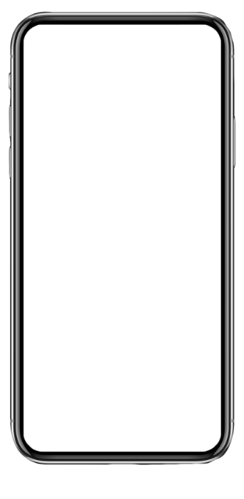
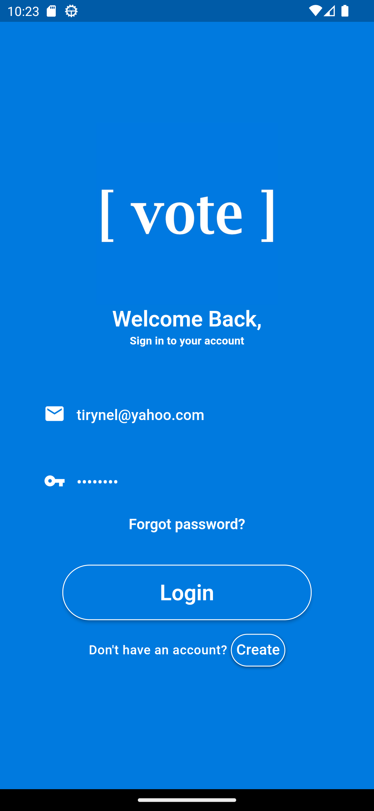
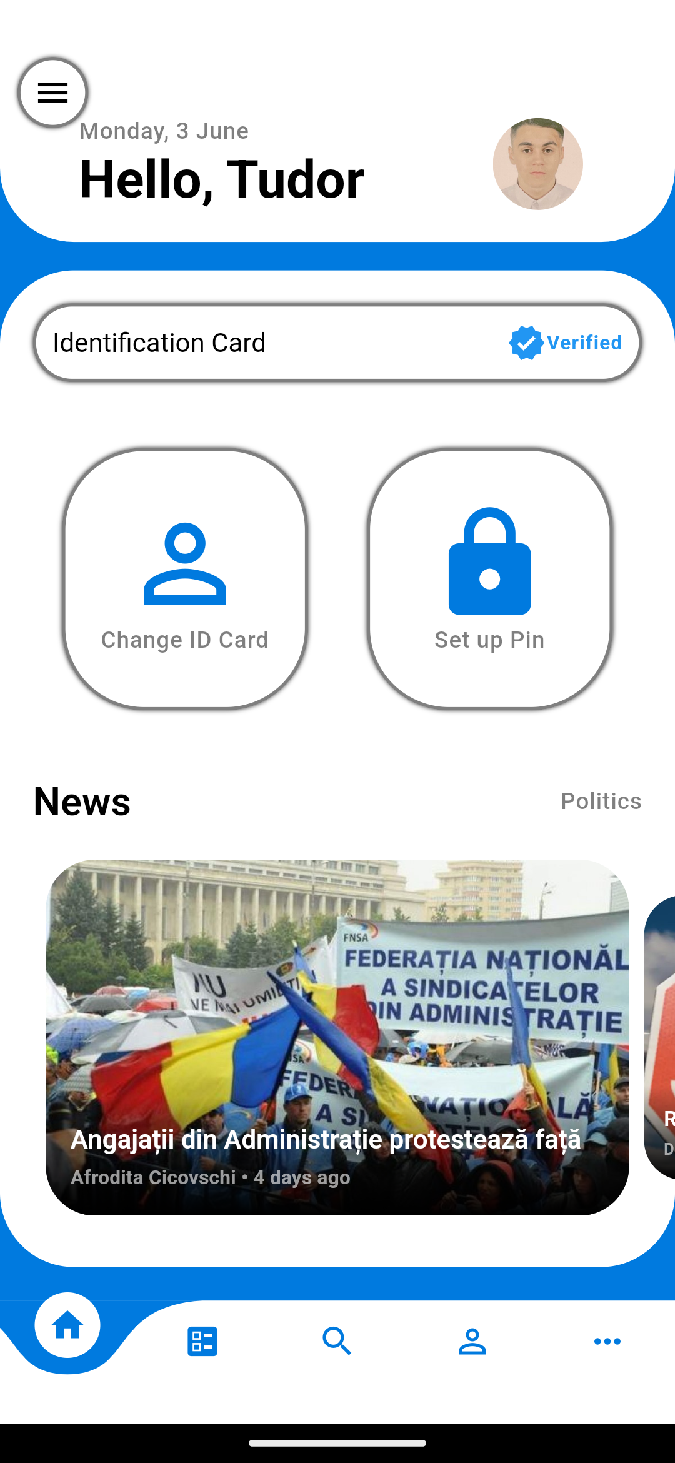
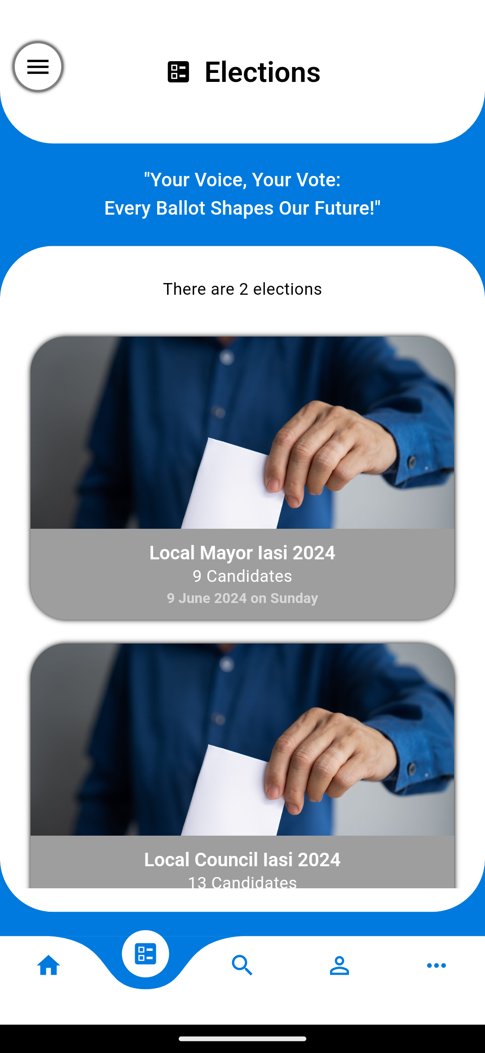
Sistemul propus
Structură
Flux de date
Arhitectura

Slide 28
Sistemul propus
Structură
Flux de date
Arhitectura
Interfață
Procesarea datelor
Logică
Integrare

Slide 29
Sistemul propus
Structură
Flux de date
Arhitectura
Înregistrarea
Verificarea
Crearea alegerii
Votarea
Verificare voturilor
Numărarea
Notes:
Fluxul de date din cadrul unui sistem de votare electronic folosind blockchain este transparent, securizat, imuabil și cu toleranță la erori.
1. Înregistrare - utilizatorul este obligat să se inregistreze pentru a avea acces la sistem.
2. Verificare - pentru a avea acces la alegerile asignate, utilizatorul trebuie să își verifice contul folosind autentificarea în doi pași, încarcarea cărții de identitate și oferind necesarul pentru recunoașterea facilă.
3. Crearea alegerii - alegerile vor fi create folosind implementarea anterior menționată, alegătorul are acces doar daca acesta a trecut prin toți pașii de verificare și este eligibl pentru participare.
4. Votare - după ce a trecut tot procesul, alegătorul își va putea exercita dreptul de vot la procesele electorale la care este eligibil, această acțiune fiind realizată printro tranzacție în rețeaua blockchain cu apel asupra metodei din cadrul contractului inteligent.
5. Verificarea votului - după finalizarea alegerii utilizatorul are acces la verificarea propriului vot, iar demonstrarea validității votului poate fi asigurată fără identificare.
6. Numărarea voturilor - pe tot parcursul desfășurării contractul deține valoarea totală a voturilor, date ce nu pot fi alterate datorită naturii imuabile a rețelei blockchain.

Slide 30
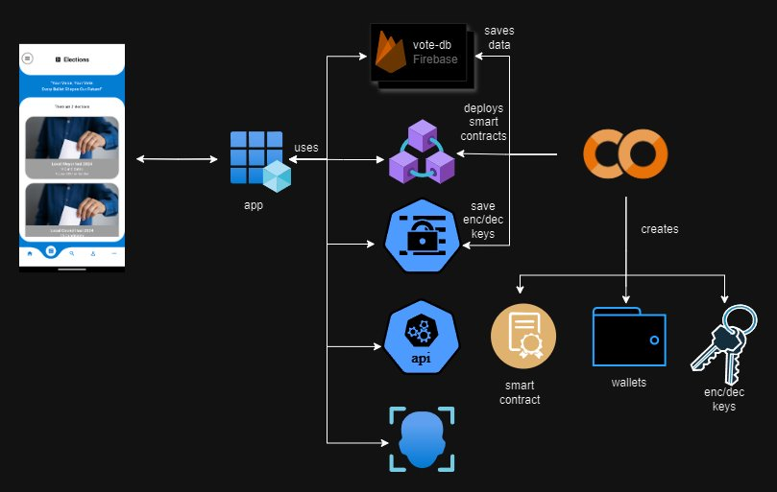

Sistemul propus
Structură
Flux de date
Arhitectura
Ethereum
Sepolia
Web3
Solidity
RemixIDE
Metamask
Infura
Dart
Flutter
Firebase
Microsoft Azure Face API
Google Cloud Secret Manager
Web3Dart
Python
Google Colab
NewsApi

Slide 31
Analiză
Analiză de cost
Analiză de timp
Avantaje
Direcții viitoare

Slide 32
Analiză
Analiză de cost
Analiză de timp
Avantaje
Direcții viitoare
Costul unei alegeri electorale scade semnificativ chiar și atunci când rețeaua este supraîncărcată.

Slide 33
Analiză
Operațiune | Timp mediu (ms)
Construirea contractului asociat alegerii | 10527
Extragerea informațiilor ce țin de alegere | 522
Extragerea informațiilor ce țin de un candidaț | 671
O exercitarea a dreptului de vot | 5034
Extragerea numărului de voturi pentru un candidat | 431
Analiză de cost
Analiză de timp
Avantaje
Direcții viitoare

Slide 34
Analiză
1. Structură - disponibilitate.
2. Interfață - egalitate și libertate.
3. Procesare a datelor - securitate, eligibilitate, anonimitate și verificabilitate, disponibilitate și unicitate.
4. Logică - accesibilitate, anonimitate, integritate, democrație și singularitate, libertate, verificabilitate, eligibilitate, acuratețe, eficiență de cost și interoperabilitate.
Analiză de cost
Analiză de timp
Avantaje
Direcții viitoare

Slide 35
Analiză
Analiză de cost
Analiză de timp
Avantaje
Direcții viitoare
Scalabilitate
Identitate
Eficiență energetică
Intimitate
Acceptare
Împotrivire
Disponibilitate
Notes:
În urma cercetărilor, punerii în practică și a analizei sistemului de vot bazat pe blockchain se pot trage concluzii referitoare la direcțiile viitoare de interes. Se remarcă faptul că o variatate de dificultăți ale sistemelor de vot eletronice pot fi rezolvate prin prisma tehnologiei blockchain, dar natura sa incipită din acest context prezintă mai mult aspecte spre care ar trebui îndreptată atenția. Astfel, direcțiile, pe care le propun prin prisma acestei disertații, sunt scalabilitatea, identitatea, eficiența energetică, intimitatea, acceptarea, împotrivirea și disponibilitatea.

Slide 36
Concluzie
In a conchide, această distertație bazată pe o cercetare minuțioasa a sistemelor de vot bazate pe blockchain și a tehnologiilor Ethereum, Flutter, Solidity, Web3dart și Firebase cu aplicații in sistemele de vot decentralizate, reușește să prezinte stadiul curent în care se situează nivelul dezvoltării acestora. Prin intermediul cercetării se realizează o propunere realistă de aplicabilitate a votului electronic, o implementare aferentă si o evaluare a acesteia.
Notes:
In a conchide, această distertație bazată pe o cercetare minuțioasa a sistemelor de vot bazate pe blockchain și a tehnologiilor Ethereum, Flutter, Solidity, Web3dart și Firebase cu aplicații in sistemele de vot decentralizate, reușește să prezinte stadiul curent în care se situează nivelul dezvoltării acestora. Prin intermediul cercetării se realizează o propunere realistă de aplicabilitate a votului electronic, o implementare aferentă si o evaluare a acesteia.
Totodată, trebuie menționată imaturitatea sistemului, factor ce se remarcă prin lacunele aferente asupra scalabilității, identificării, încrederii și rezistenței. Aceste aspecte ar trebui abordate în profunzime prin prisma desfășurării unei astfel de proceduri electorale întrucât, punerea în aplicare, deschide oportunități noi de cercetare și face cunoscută această practică publicului larg. Necesitatea introducerii unui astfel de sistem este dată de prevenirea infracționalității și îmbunătățirea dignității alegerilor electorale. Accesibilitatea acestui sistem de către orice persoană reprezintă un avantaj, întrucât facilitatea obținută în urma punerii în funcționalitate deplină, maximizeaza corectitudinea și integritatea sistemului.
Astfel încurajează colectivul social în a-și valorifica votul, creând în acest fel o siguranță națională atât pentru cetățenii, ce aleg să contribuie la securitatea sistemului electoral folosind acest sistem substanțial îmbunătățit, cât și pentru puterea statală, căreia i se minimizeaza semnificativ efortul ce se depune în sistemul de vot tradițional. Folosind această modalitate, potențialul în a ridica credibilitatea cadrului electoral este crescută, datorită tehnologiei blockchain, care îndeparteaza urmele de suspiciuni, pe care individul îndoctrinat le are în urma vechilor practici vicioase, prin claritatea din jurul sistemului și protecția împotriva fraudei, dar și protecția celui care iși încredintează identitatea. De aici se deduce o altă trasatură benefică a noului sistem, intimitatea și respectarea dreptului fundamental al oricărui individ. Magnitudinea acestei probleme, a siguranței, indiferent că este vorba de sistem sau de sinele propriu, poate fi cu ușurință neutralizată prin intermediul acestei noi tehnologii care promite a fi securizată.
Promptitudinea, pe care o promite sistemul de vot decentralizat este intangibilă, deoarece cercetările demonstreaza acuratețea, transparența, securitatea, imuabilitatea și eficiența acestei practici a viitorului. Excedentele aduse in urma unei simple comparații dintre cele doua sisteme, cel tradițional și cel prin folosința capacității tehnologiei într-o manieră a dezvoltării și evoluției sunt considerabil văzute în baza cercetării beneficiilor, pe care le aduce cea conturată în urma celei mai puternice unelte ale contemporanului, internetul. Cea din urmă având o precizie și conciziune, detașat observabilă, în urma celor demonstrate. Sistemul de vot decentralizat este o alegere a carei funcționalitate ar trebui reconsiderată, având în vedere sistemul actual, iar ulterior aplicată, pentru îmbunătatățirea semnificativă a corpului electoral.

Slide 37
DEMO

